Slide 1
Chuẩn bị
Thứ … wgàǀ … κánƑ 10 wăm 2023
TǨn:
Làm ǇrŜ số ΑĞn hàng Ǉrăm wθìn
Notes:
Thầy cô thay thứ ngày vào sao cho phù hợp nhé!
Nên HD HS tự cân đối hình thức trình bày sao cho đảm bảo thẩm mĩ thầy cô nhé, đừng quá máy móc việc lùi bao nhiêu ô

Slide 2
Notes:
Dành cho HS 30 thi tài ai ngồi nghiêm túc, ngay ngắn

Slide 3
TOÁN 4
Kho ppt Phan Linh_0916.604.268
Notes:
Tác giả bộ ppt Toán + Tiếng Việt các lớp 1, 2, 3: Phan Thị Linh – Đà Nẵng
Sđt lh: 0916.604.268
+ Zalo: 0916.604.268
+ Facebook cá nhân: https://www.facebook.com/nhilinh.phan/
+ Nhóm chia sẻ tài liệu: https://www.facebook.com/groups/443096903751589
Hãy liên hệ chính chủ sản phẩm để được hỗ trợ và đồng hành trong suốt năm học nhé!

Slide 4
Khởi động

Slide 5
Thử tài làm tròn số
Đội A
Làm tròn số
29 757 050 đến hàng chục nghìn
Đội B
Làm tròn số
29 757 050 đến hàng trăm

Slide 6
Thử tài làm tròn số
Đội A
Làm tròn số
29 757 050
đến hàng chục nghìn
Đội B
Làm tròn số
29 757 050
đến hàng trăm
29 760 000
29 757 100
Notes:
Chúng ta đã được học về làm tròn một số đến hàng chục nghìn ở lớp 3. Hi vọng rằng lớp chúng mình còn nhớ đúng không nào!
Nhưng bạn nào lỡ quên rồi cũng không sao! Bài học hôm nay chúng ta sẽ tiếp tục tìm hiểu về cách làm tròn một số - và cụ thể là làm tròn số đến hàng trăm nghìn các em nhé!
Bạn nào lỡ quên cách làm tròn số thì hi vọng hôm nay các em sẽ nhớ lại và tự tin thực hành các dạng bài tập liên quan nhé!

Slide 7
CHỦ ĐỀ 3:
SỐ CÓ NHIỀU CHỮ SỐ
BÀI 13:
LÀM TRÒN SỐ
ĐẾN HÀNG TRĂM NGHÌN
Notes:
Tác giả bộ ppt Toán + Tiếng Việt các lớp 1, 2, 3: Phan Thị Linh – Đà Nẵng
Sđt lh: 0916.604.268
+ Zalo: 0916.604.268
+ Facebook cá nhân: https://www.facebook.com/nhilinh.phan/
+ Nhóm chia sẻ tài liệu: https://www.facebook.com/groups/443096903751589
Hãy liên hệ chính chủ sản phẩm để được hỗ trợ và đồng hành trong suốt năm học nhé!

Slide 8
Khám phá

Slide 10
Khi làm tròn số đến hàng trăm nghìn, ta so sánh chữ số hàng chục nghìn với 5. Nếu chữ số đó bé hơn 5 thì ta làm tròn xuống, còn lại thì làm tròn lên.

Slide 11
Hoạt động

Slide 12
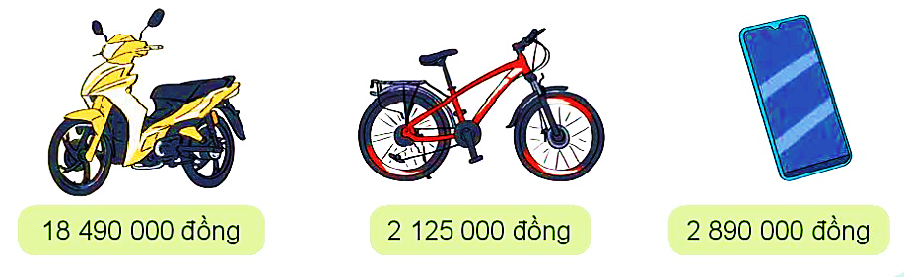
1. Làm tròn giá tiền các mặt hàng sau đến hàng trăm nghìn.
18 490 000 đồng
2 125 000 đồng
2 890 000 đồng
Notes:
Kho ppt Phan Linh_0916.604.268
Zalo: 0916.604.268
Nhóm chia sẻ tài liệu: https://www.facebook.com/groups/443096903751589

Slide 13
1. Làm tròn giá tiền các mặt hàng sau đến hàng trăm nghìn.
Giá của chiếc xe máy khi được làm tròn đến hàng trăm nghìn là: 18 500 000 đồng.
Notes:
Kho ppt Phan Linh_0916.604.268
Zalo: 0916.604.268
Nhóm chia sẻ tài liệu: https://www.facebook.com/groups/443096903751589

Slide 14
1. Làm tròn giá tiền các mặt hàng sau đến hàng trăm nghìn.
Giá của chiếc xe đạp khi được làm tròn đến hàng trăm nghìn là: 2 100 000 đồng.
Notes:
Kho ppt Phan Linh_0916.604.268
Zalo: 0916.604.268
Nhóm chia sẻ tài liệu: https://www.facebook.com/groups/443096903751589

Slide 15
1. Làm tròn giá tiền các mặt hàng sau đến hàng trăm nghìn.
Giá của chiếc điện thoại khi được làm tròn đến hàng trăm nghìn là: 2 900 000 đồng.
Notes:
Kho ppt Phan Linh_0916.604.268
Zalo: 0916.604.268
Nhóm chia sẻ tài liệu: https://www.facebook.com/groups/443096903751589

Slide 16
2. a) Chữ số 5 ở mỗi số sau thuộc hàng nào, lớp nào?
b) Hãy làm tròn các số trên đến hàng chục nghìn.
189 835 388
5 122 381
531 278 000
Notes:
Kho ppt Phan Linh_0916.604.268
Zalo: 0916.604.268
Nhóm chia sẻ tài liệu: https://www.facebook.com/groups/443096903751589

Slide 17
2. a) Chữ số 5 ở mỗi số sau thuộc hàng nào, lớp nào?
189 835 388
Chữ số 5 thuộc hàng chục nghìn, lớp nghìn.
b) Hãy làm tròn các số trên đến hàng chục nghìn.
Số 189 835 388 làm tròn đến hàng chục nghìn được: 189 800 000.
Notes:
Gv hdhs dùng thước đo độ đo.
Kho ppt Phan Linh_0916.604.268
Zalo: 0916.604.268
Nhóm chia sẻ tài liệu: https://www.facebook.com/groups/443096903751589

Slide 18
2. a) Chữ số 5 ở mỗi số sau thuộc hàng nào, lớp nào?
5 122 381
Chữ số 5 thuộc hàng triệu, lớp triệu.
b) Hãy làm tròn các số trên đến hàng chục nghìn.
Số 5 122 381 làm tròn đến hàng chục nghìn được: 5 100 000.
Notes:
Gv hdhs dùng thước đo độ đo.
Kho ppt Phan Linh_0916.604.268
Zalo: 0916.604.268
Nhóm chia sẻ tài liệu: https://www.facebook.com/groups/443096903751589

Slide 19
2. a) Chữ số 5 ở mỗi số sau thuộc hàng nào, lớp nào?
531 278 000
Chữ số 5 thuộc hàng trăm triệu, lớp triệu.
b) Hãy làm tròn các số trên đến hàng chục nghìn.
Số 531 278 000 làm tròn đến hàng chục nghìn được: 531 300 000.
Notes:
Gv hdhs dùng thước đo độ đo.
Kho ppt Phan Linh_0916.604.268
Zalo: 0916.604.268
Nhóm chia sẻ tài liệu: https://www.facebook.com/groups/443096903751589

Slide 20
3. Bảng số liệu dưới đây cho biết số xe máy bán ra mỗi năm từ 2016 tới năm 2019 của một công ty. Làm tròn số xe máy bán ra mỗi năm đến hàng trăm nghìn.
Năm | 2016 | 2017 | 2018 | 2019
Số lượng | 3 121 023 | 3 272 353 | 3 386 097 | 3 254 964
Notes:
Kho ppt Phan Linh_0916.604.268
Zalo: 0916.604.268
Nhóm chia sẻ tài liệu: https://www.facebook.com/groups/443096903751589

Slide 21
3. Bảng số liệu dưới đây cho biết số xe máy bán ra mỗi năm từ 2016 tới năm 2019 của một công ty. Làm tròn số xe máy bán ra mỗi năm đến hàng trăm nghìn.
Năm | 2016 | 2017 | 2018 | 2019
Số lượng | 3 121 023 | 3 272 353 | 3 386 097 | 3 254 964
Làm tròn đến hàng trăm nghìn | 3 100 00 | 3 300 000 | 3 400 000 | 3 300 000
?
?
?
?
Notes:
Kho ppt Phan Linh_0916.604.268
Zalo: 0916.604.268
Nhóm chia sẻ tài liệu: https://www.facebook.com/groups/443096903751589

Slide 22
Luyện tập

Slide 23
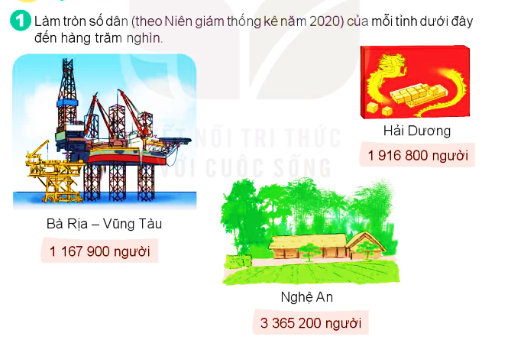
1. Làm tròn số dân (theo Niên giám thống kê năm 2020) của mỗi tỉnh dưới đây đến hàng trăm nghìn.
Notes:
Kho ppt Phan Linh_0916.604.268
Zalo: 0916.604.268
Nhóm chia sẻ tài liệu: https://www.facebook.com/groups/443096903751589

Slide 24
1. Làm tròn số dân (theo Niên giám thống kê năm 2020) của mỗi tỉnh dưới đây đến hàng trăm nghìn.
Số dân Bà Rịa – Vũng Tàu làm tròn tới hàng trăm nghìn là: 1 200 000 người
Notes:
Kho ppt Phan Linh_0916.604.268
Zalo: 0916.604.268
Nhóm chia sẻ tài liệu: https://www.facebook.com/groups/443096903751589

Slide 25
1. Làm tròn số dân (theo Niên giám thống kê năm 2020) của mỗi tỉnh dưới đây đến hàng trăm nghìn.
Số dân Hải Dương làm tròn tới hàng trăm nghìn là: 1 900 000 người
Notes:
Kho ppt Phan Linh_0916.604.268
Zalo: 0916.604.268
Nhóm chia sẻ tài liệu: https://www.facebook.com/groups/443096903751589

Slide 26
1. Làm tròn số dân (theo Niên giám thống kê năm 2020) của mỗi tỉnh dưới đây đến hàng trăm nghìn.
Số dân Nghệ An làm tròn tới hàng trăm nghìn là: 3 400 000 người
Notes:
Kho ppt Phan Linh_0916.604.268
Zalo: 0916.604.268
Nhóm chia sẻ tài liệu: https://www.facebook.com/groups/443096903751589

Slide 27
2. Chọn câu trả lời đúng.
Số nào dưới đây làm tròn đến hàng trăm nghìn thì được hai trăm nghìn?
A. 149 000
B. 190 001
C. 250 001
D. 284 910
Notes:
Kho ppt Phan Linh_0916.604.268
Zalo: 0916.604.268
Nhóm chia sẻ tài liệu: https://www.facebook.com/groups/443096903751589

Slide 28
Notes:
Phần mở rông, vận dụng này GV linh động tổ chứ hay không, tuỳ vào nội dung bài học và thời lượng tiết học. Nếu bài học k có nd nào phù hợp vận dụng hoặc thời gian không đủ thì có thể bỏ qua ạ
Kho ppt Phan Linh_0916.604.268
Zalo: 0916.604.268
Nhóm chia sẻ tài liệu: https://www.facebook.com/groups/443096903751589

Slide 29
Em hãy nói về nội dung bài học hôm nay bằng 1 hoặc hơn 1 từ ngữ.
?
?
?
?
?
….
Notes:
Chia sẻ với thầy cô đây là một phương pháp rất hữu ích giúp HS chốt lại kiến thức bài học bằng một số từ khoá. Sau khi HS nêu ra từ đó, mình có thể yêu cầu hs diễn giải ra từ đó gợi nhớ kiến thức gì,… Hoặc GV có thể diễn giải luôn
Ở đây do sợ HS chưa quen với hđ này nên em Linh làm mẫu mấy từ, các tiết khác thầy cô cứ để HS từ nói ạ
Đây là cách hệ thống hoá lại kiến thức vừa học cực kì hiệu quả thầy cô nhé!

Slide 30
Notes:
Kho ppt Phan Linh_0916.604.268
Zalo: 0916.604.268
Nhóm chia sẻ tài liệu: https://www.facebook.com/groups/443096903751589

